Slide 1


Slide 2
Yuvan Craveri
INSEMINAZIONE
STRUMENTALE
L’IMPORTANZA NELLA SELEZIONE

Slide 3
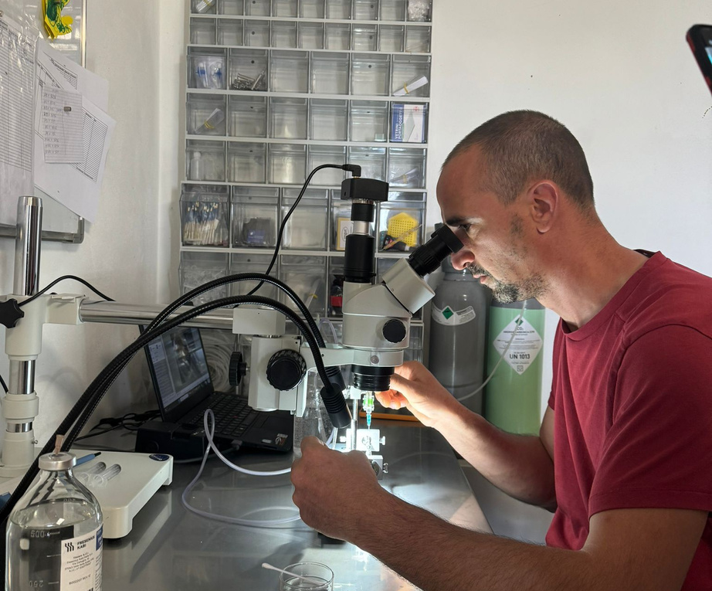
L’INIZIO DI TUTTO
  DAL 2004 AD OGGI
  IL CAMBIO DI DIREZIONE
  L’IMPEGNO NELL’ALLEVAMENTO
  L’INIZIO DELLA SELEZIONE
  PROSPETTIVE PER IL FUTURO

Slide 4
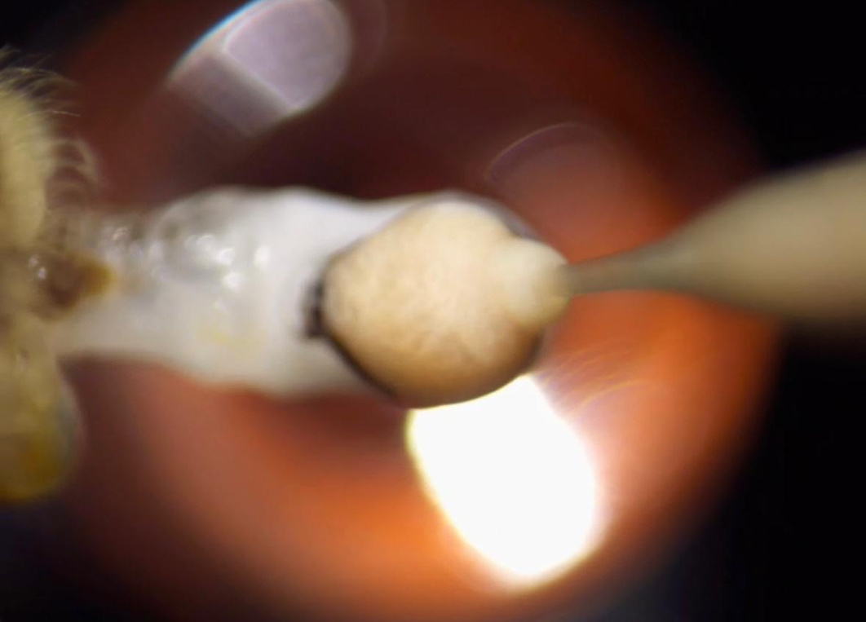
PERCHE’ L’INSEMINAZIONE?
  CONTROLLARE GLI ACCOPPIAMENTI
  NESSUNA DISPONIBILITA’ DI STAZIONI ISOLATE
  OPERARE UN REALE MIGLIORAMENTO GENETICO
  DIFENDERE ANCHE LA LIBERTA’ DEL MIO “VICINO”

Slide 5
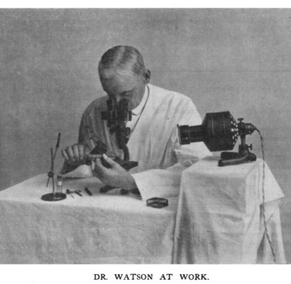
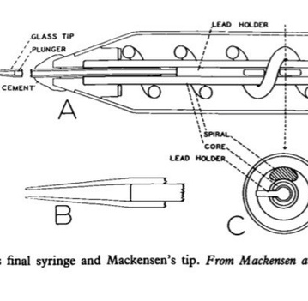
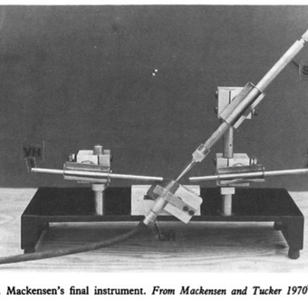

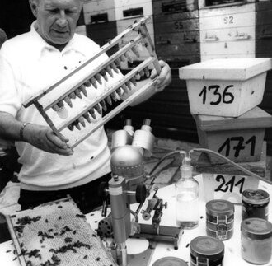
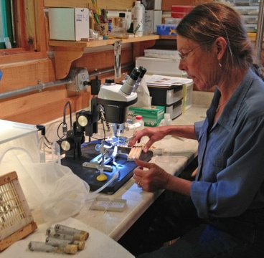
CENNI STORICI
1927 WATSON
1947 LAIDLAW
1970 MACKENSEN
1980 RUTTNER
2010 COBEY

Slide 6
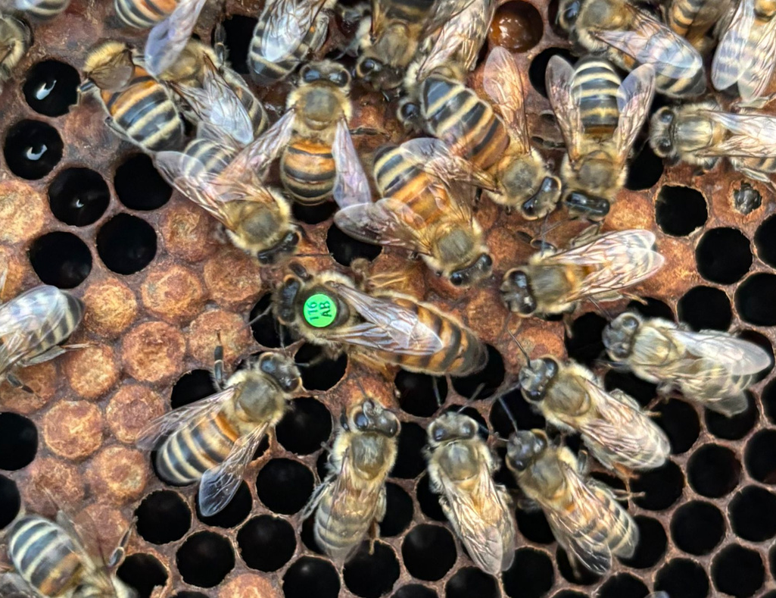
ANALISI
  MAGGIORE UNIFORMITA’
  FUCO SINGOLO/ 1DPQ/ nDPQ
  PIU’ INCROCI POSSIBILI
  SCELTA VERGINI DA INSEMINARE
  CONSANGUINEITA’
  INDIPENDENZA METEO
  100% SICUREZZA SUL MASCHIO
  DIFFICOLTA’ DI GESTIONE
  ELEVATA SPECIALIZAZIONE
  RISCHIO DI ERRORE NELLA SCELTA
  COSTI

Slide 7
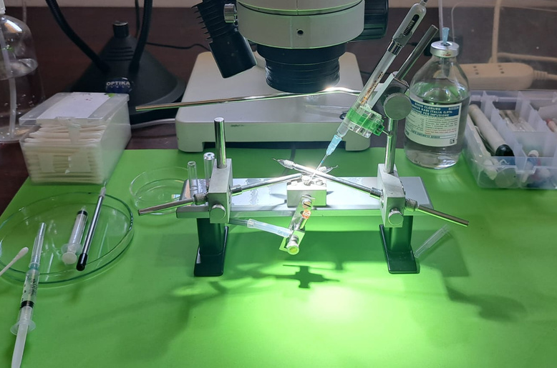
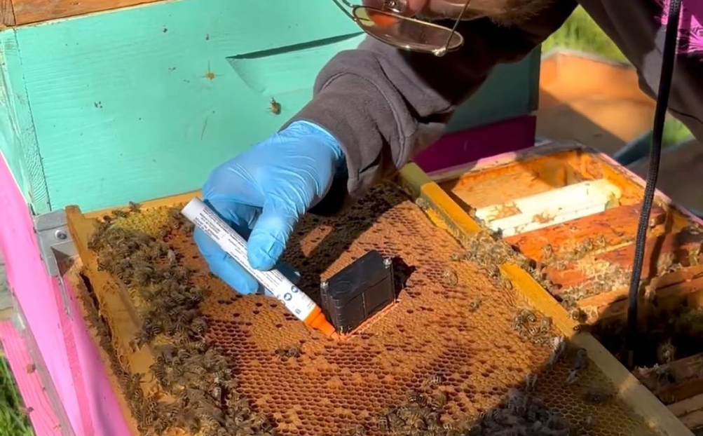
FASI DEL PROCESSO
02
  VALUTAZIONI/TEST
  ELABORAZIONE DATI
  SCELTA DEI RIPRODUTTORI
01
  ALLEVAMENTO DEI FUCHI
  ALLEVAMENTO DELLE VERGINI
  INSEMINAZIONE
  INTRODUZIONE IN NUCLEI DI FECONDAZIONE

Slide 8
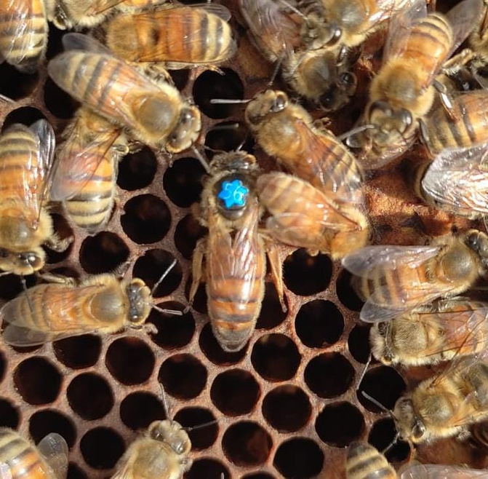
STORIA DI UN INCROCIO FORTUNATO
AB(AB)= 22- Sinop40(FF) ins B262(CO)
  INCREMENTO IGIENICITA’
  ESTREMA DOCILITA’
AB.1(AB)= 23- AB(AB) ins B202(TR)
AB.2(AB)= 24- AB(AB) ins B296(PJ)
  INTRODUZIONE CARATTERI VSH
  MANTENIMENTO CARATTERI

Slide 9



"L'apicoltura ha bisogno di fare un salto qualitativo, generazionale e culturale che la proietti a pieno titolo nel panorama zootecnico"
Yuvan Craveri
GRAZIE PER L’ATTENZIONE
320 639 1016
info.apicolturabelvedere@gmail.com

